Slide 1

Architettura generale

Slide 2
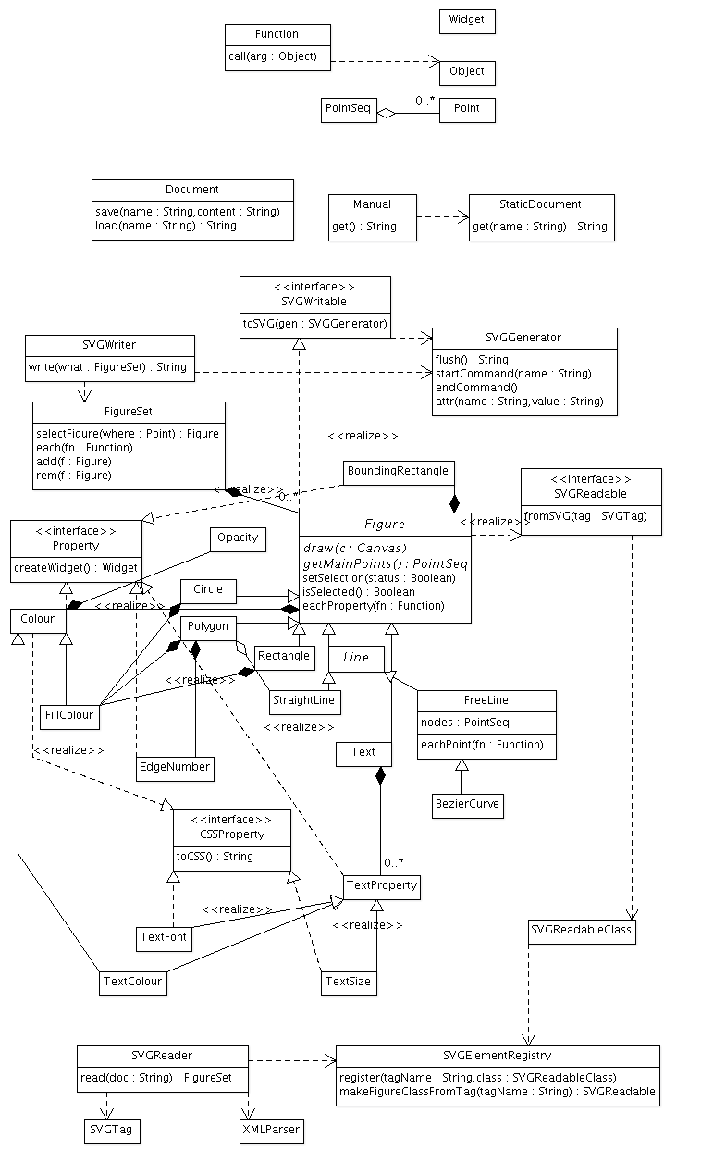

Logica interna

